Slide 1
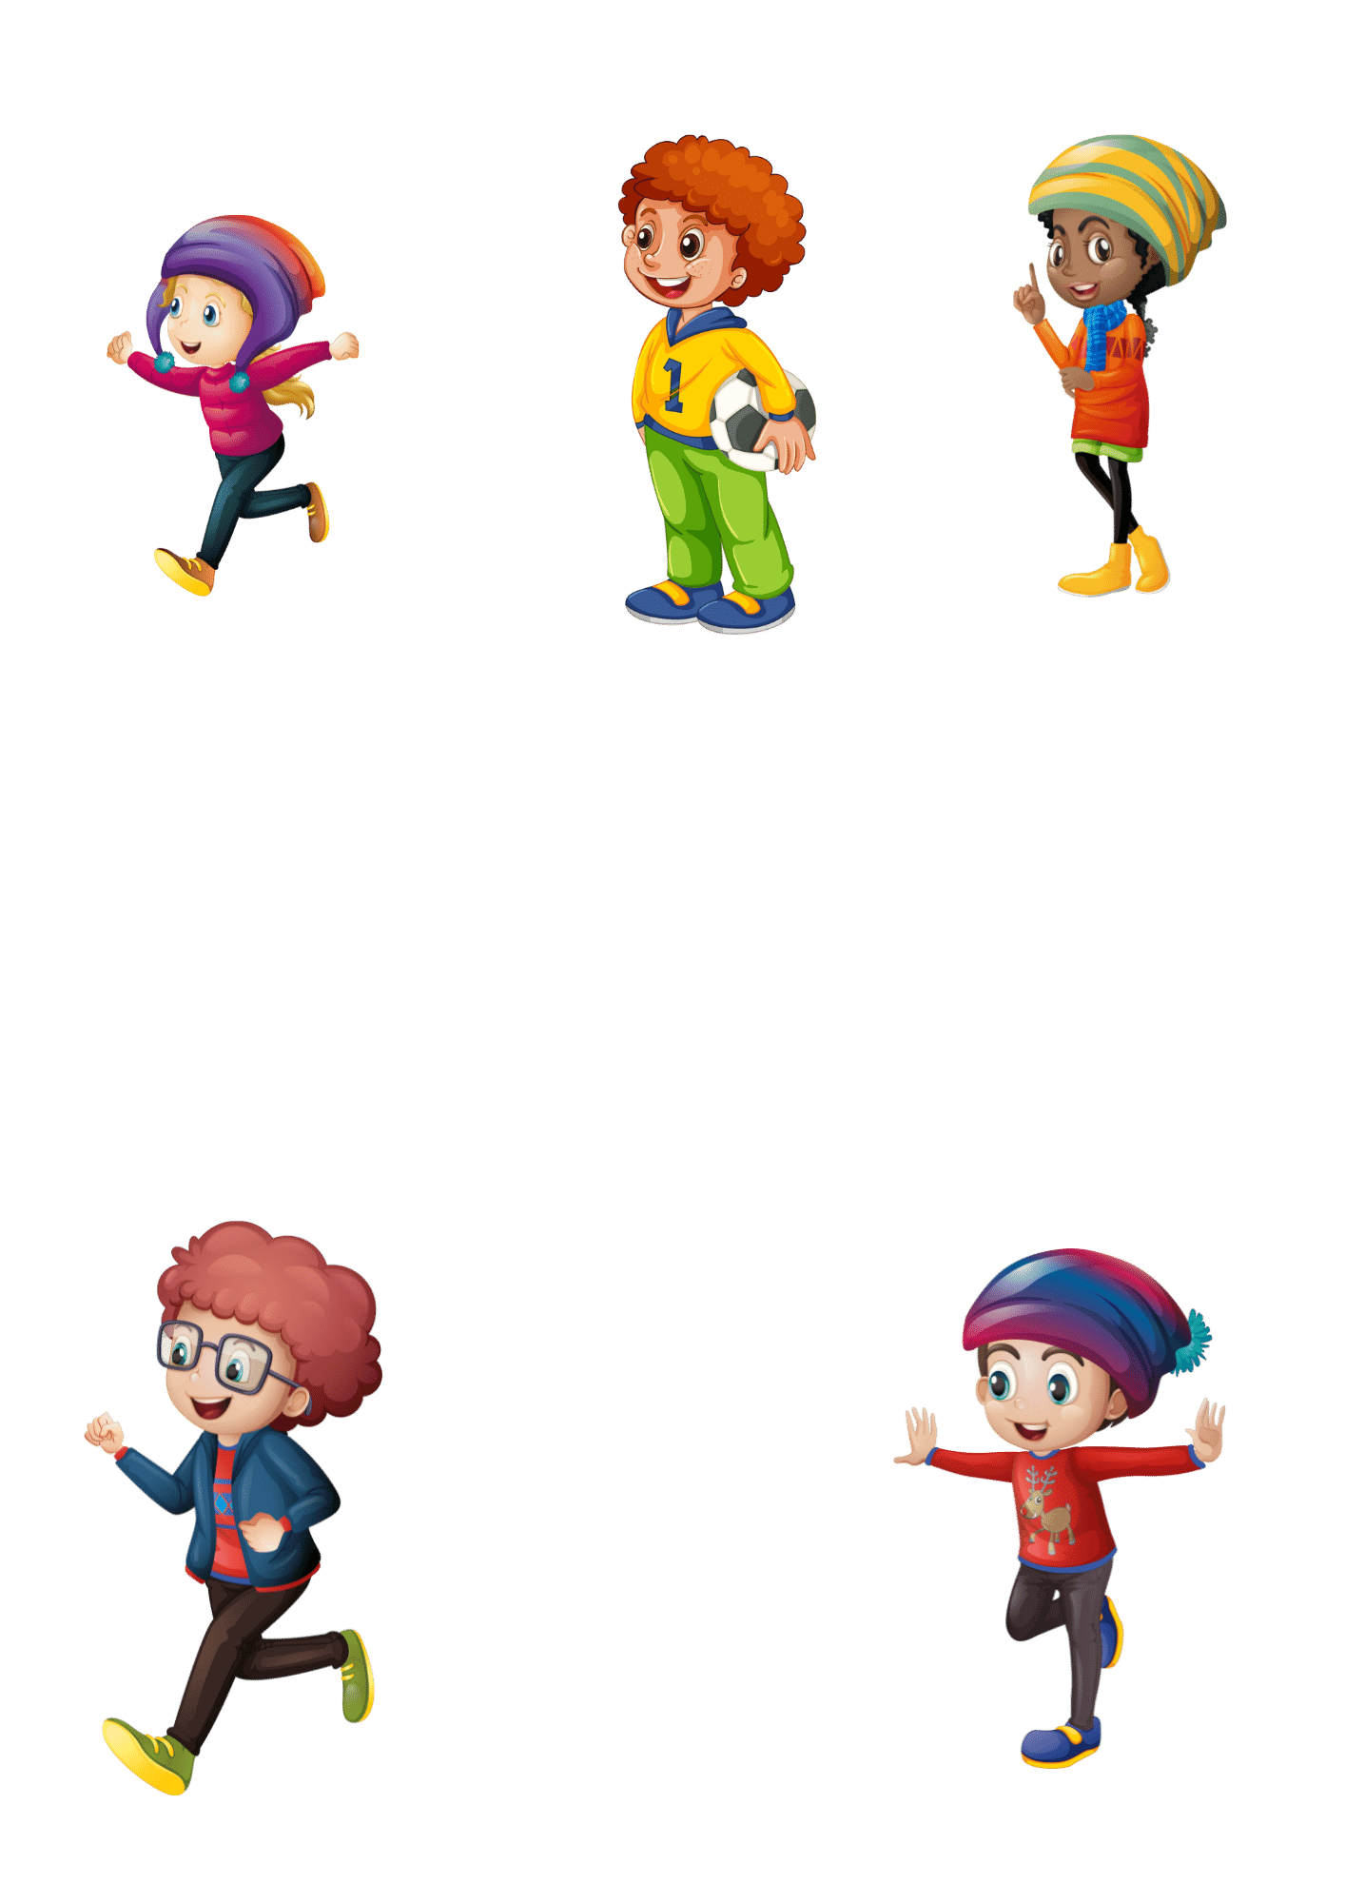
الفصل الثامن
القياس
٨-٣ المحيط

Slide 2








فكرة الدرس
أدوات
أجد محيط الشكل
نشاط

Slide 3
استعد
أدوات
هو طول الإطار الخارجي
المحيط
نشاط

Slide 4
إيضاح
أدوات
محيط الشكل هو مجموع أطوال أضلاعه
لفظياََ
٤ سم
٣ سم
٣ سم
نموذج
٤ سم
١٤سم
بالرموز
نشاط
……..+ ……..+……..+………..=
المحيط =

Slide 5
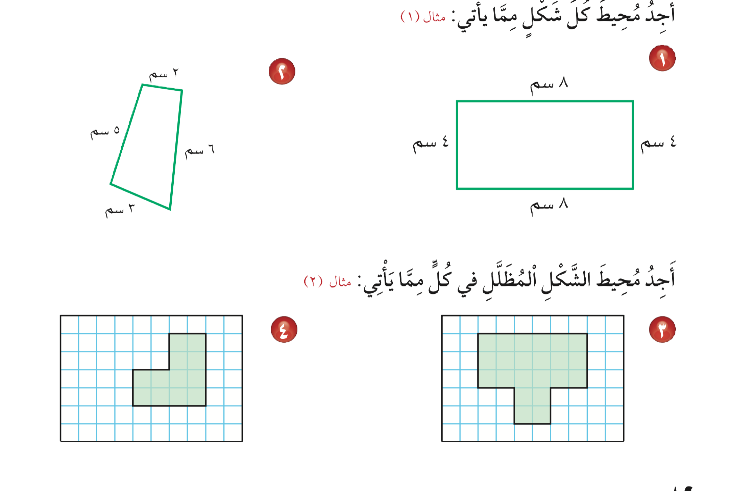
تأكد
أدوات
المحيط =
٢٤ سم
٨ سم
٤ سم
٨ سم
٤ سم
المحيط =
١٦ سم
٦ سم
٣ سم
٥ سم
٢ سم
……..+ ……..+……..+………..=
……..+ ……..+……..+………..=
نشاط
١٦ وحدة
٢٢ وحدة

Slide 6
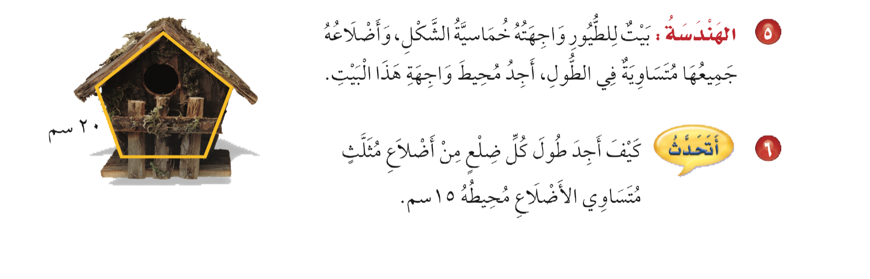
تأكد
٢٠سم
٢٠سم
أدوات
٢٠سم
٢٠سم
٢٠سم
٢٠سم
٢٠سم
٢٠سم
٢٠سم
٢٠سم
المحيط =
١٠٠ سم
……..+ ……..+……..+………..+…………=
نشاط
تذكر
٥ × ٢٠=١٠٠ سم

Slide 7
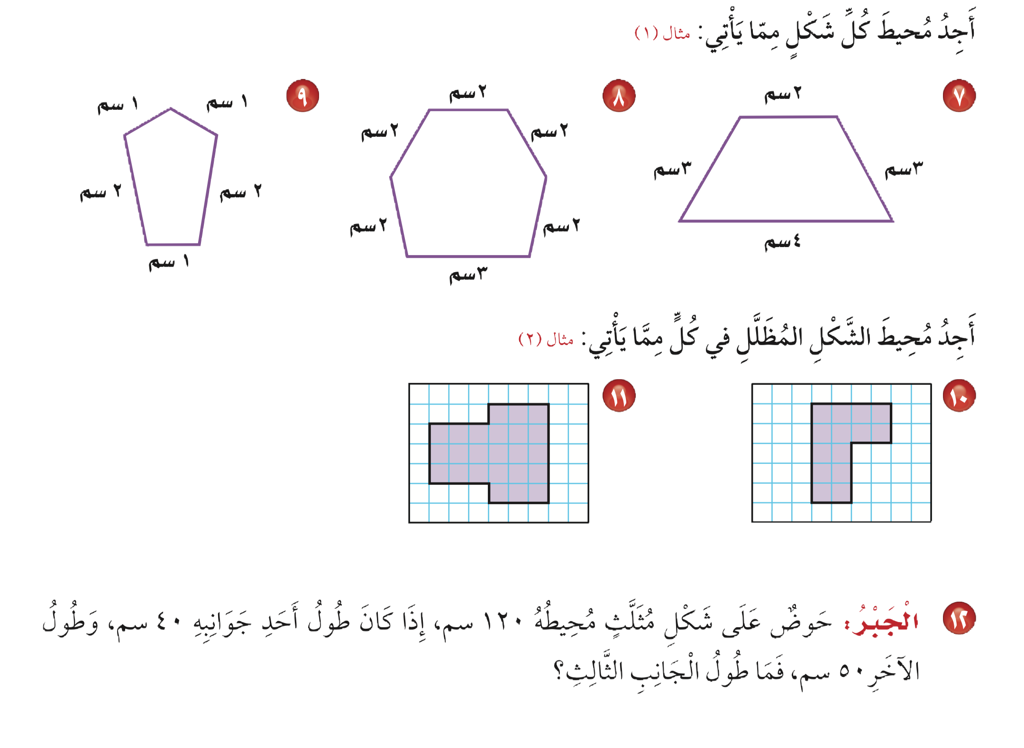
تدرب وحل المسائل
أدوات
=١٢سم
٢سم+٣سم+٤سم+ ٣سم
٧سم
١٣سم
نشاط
٢٢ وحدة
١٨ وحدة

Slide 8
الواجب
أدوات
السؤال رقم ١٢
صفحة ٨٣
نشاط

